Slide 1
Návykové chování a závislost Část 1.
Bc. Lukáš Kudláček

Slide 2
Pojetí závislosti *
Morální pojetí
Psychodynamické pojetí
Závislosti jako naučené chování
Medicinské pojetí - Neurobiologický model - Bio-psycho-sociálně-spirituální (BPSS) model
* Modely nejsou řazeny chronologicky

Slide 3
Morální model
Lidé, kteří bojují s užíváním návykových látek, dělají špatné volby.
Lidem, kteří bojují s užíváním návykových látek, mají slabou vůli.
Lidé, kteří bojují s užíváním návykových látek, nejsou ochotni změnit svůj vlastní život.
Někdy bývá propojen se spirituálním pojetím, kdy je závislost vnímána jako hříšná.

Slide 4
Psychodynamický model
Zaměření na vnitřní psychické konflikty, nevědomé motivace a rané zkušenosti, které ovlivňují chování jedince, včetně rozvoje závislosti.
Zásadní role je připisována traumatu - reakci organismu na precipitující události.
Pro úspěšné dlouhodobé zotavení je nutné identifikovat a vyřešit / uzavřít původní příčinu, která vedla k závislosti.

Slide 5
Závislost jako naučené chování
Akcentuje behaviorální a sociální faktory podporující vznik a udržování závislosti
Na individuální úrovni - behaviorismus, principy podmiňování
Na interpersonální úrovni - sociální učení, modelování v rámci rodiny, vrstevnických vztahů, apod.
Na společenské úrovni - význam sociokulturních norem.
Procesy, které vedly k posilování chování do míry, kdy není volně kontrolované (závislost) lze využít v léčbě.

Slide 6
Behaviorismus 101
Chování - Jakákoliv aktivita, kterou vykoná živý organismus - Část interakce mezi organismem a prostředím vyvolávající měřitelné proměny (...)
Topografie - jak chování vypadá
Funkce - proč se chování vyskytuje
Respondentní chování - chování vyvolané stimulem, není potřeba učení
Klasické podmiňování
Operantní (instrumentální) podmiňování

Slide 7
Klasické podmiňování
Před podmiňováním:
Nepodmíněný stimul > Nepodmněná reakce = pití piva = uvolnění, příjemné pocity
Neutrální stimul > Bez reakce = návrat domů po práci
OPAKOVAT!
Po podmiňování:
Nepodmíněný stimul > Nepodmíněná reakce = pití piva = uvolnění, příjemné pocity
Podmíněný stimul > Podmíněná reakce = návrat domů po práci = očekávání uvolnění = napití se piva
Respondentní vyhasínání - opakovaná expozice podmíněného stimulu bez nepodmíněného stimulu.

Slide 8
Operantní podmiňování
Model A-B-C
A = předchůdce (antecedent) - Motivující operace - proč to chci - Diskriminační stimul - spouštěče, signalizace dostupnosti
B = chování (behaviour)
C = důsledek (consequence) - Posílení (pozitivní / negativní) - Trest (pozitivní / negativní) - Vyhasínání (extinction Burst)

Slide 9
Medicinské pojetí - co je nemoc?
APA: Duševní onemocnění je stav vyznačující se narušením kognitivních funkcí a/nebo emocí, abnormálním chováním, narušeným fungováním ve společnosti nebo jakoukoli kombinací výše uvedeného. Tyto poruchy nelze vysvětlit pouze působením okolního prostředí: mohou k nim přispívat i tělesné, genetické, chemické, sociální a jiné faktory.
WHO: Jakákoli škodlivá odchylka od normálního strukturálního nebo funkčního stavu organismu, obecně spojená s určitými příznaky a symptomy a lišící se svou povahou od fyzického zranění. Nemocný organismus běžně vykazuje známky nebo symptomy svědčící o jeho abnormálním stavu.
Porucha organismu a jeho funkce
Identifikovatelné rizikové faktory
Známá patofyziologie
Rozpoznatelná skupina symptomů
Předvídatelná morbidita a mortalita
Reaguje na léčbu

Slide 10
Neurobiologický model
Vychází z dopaminové hypotézy - cokoli (látka, chování) způsobuje zvýšený výdej dopaminu ve ventrálním striatu má závislostní potenciál
Drogy způsobují silnější, účinnější a rychlejší odměnu
CNS nemá přirozené zpětnovazební mechanismy regulace (jako např. u jídla)
Jedná se o exaktně empiricky podložený model, který se také neustále vyvíjí.

Slide 11
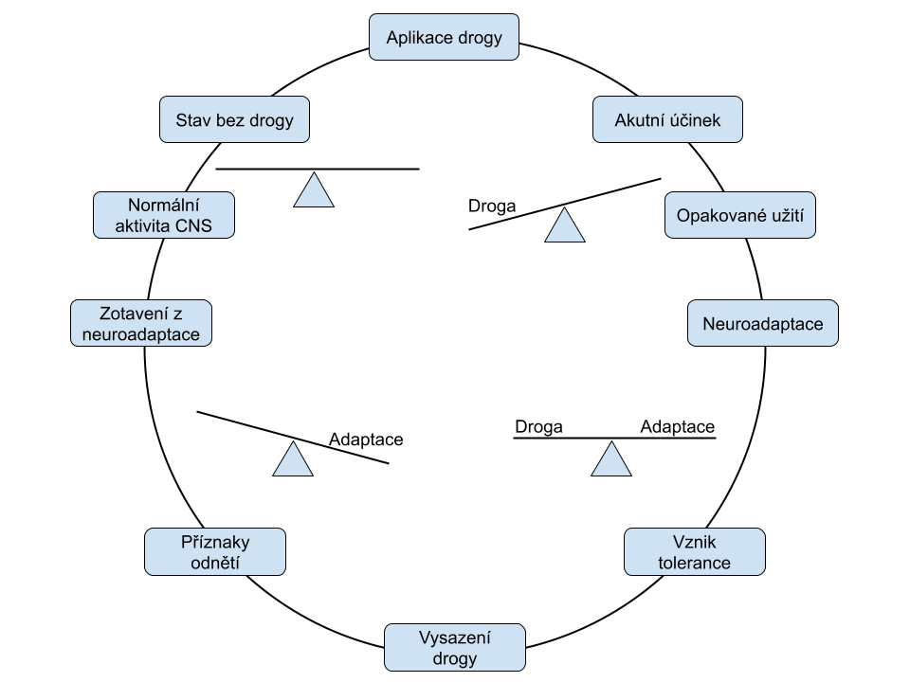
Neurobiologický model

Slide 12
Neurobiologický model
Závislost je pojímána jako chronické recidivující onemocnění mozku s následujícími specifiky:
užívání drog získává kompulzivní charakter
závislý uživatel jednoznačně a silně preferuje užívání drog před přirozenými zdroji odměny (dopaminu)
podněty spojené s užitím drogy nebo s možností drogu užít silně kontrolují chování
existuje vysoká tendence k relapsu a toto riziko relapsu trvá i po letech abstinence od drog

Slide 13
Neurobiologický model – důsledky pro praxi
Vznik závislosti i její stabilizace (terapie) jsou dlouhodobé procesy.
Ukončení užívání drog není zcela jednoduché.
Změny mozku jsou do určité úrovně vratné.
Závislost je silně recidivující onemocnění.
Kontext užívání drogy v paměti působí silné riziko relapsu.
Stres je silně spojen s rizikem relapsu.
Závislý mozek nezvládá odložení zisku odměny.
Přirozené zdroje odměny jsou v závislém mozku oslabeny.
Závislý mozek vykazuje vysokou tendenci rozvoje závislosti na jakékoli droze.
Na udržování užívání drog se podílí pozitivní i negativní posilování.
Návykový potenciál mají obecně všechny zdroje nepřiměřeně velké odměny.

Slide 14
Bio-psycho-sociálně-spirituální model
BPSS model je jádrem přístupu k závislostem dle WHO. Stojí na něm také standardy odborné způsobilosti adiktologických služeb v ČR.
Závislost je pojímána jako komplexní multifaktoriální fenomén. Závislost vzniká a je udržována skloubením více těchto faktorů.
Může se jednat o širokou paletu faktorů nebo jen několik málo, které mají ale zásadní význam.
Jednotlivé faktory je nutné zkoumat a pracovat s nimi v celém adiktologickém kontinuu (od primární prevence až po následnou péči).

Slide 15
Biologické faktory
Genetické faktory, např. zvýšená tolerance k alkoholu.
Prenatální vývoj - užívání látek či nadměrný stres v těhotenství, vývojové obtíže.
Chronické bolesti, poúrazové stavy
Organické příčiny

Slide 16
Psychologické faktory
Nerozpoznané a neléčené onemocnění jako ADHD, úzkosti, deprese, PTSD, psychotické poruchy a poruchy osobnosti
Sebevědomí a sebepojetí
Trauma, zneužívání a zanedbaná péče v dětsví
Vývoj a diferenciace potřeb

Slide 17
Sociální faktory
Toxické vztahy s lidmi v okolí
Kvalita konkrétních rodinných vztahů, případná absence rodiny či rodinných příslušníků
Sociální a ekonomická úroveň jedince/rodiny
Problémovost přechodu z adolescence do dospělosti
Rasismus, xenofobie, homofobní chování od společnosti
Kulturní prostředí, ve které žijeme či náboženství
Vrstevníci, kolegové, naše sociální bubliny, komunity lidí

Slide 18
Spirituální faktory
Pocity existenciálního prázdna
Absence smyslu života duchovních hodnot či autority
Pocity, že danému jedinci chybí kus sebe a hledá způsoby jak docílit celistvosti
Potřeba spirituálního naplnění
potřeba orientace a kontroly (Klaus Grawe)?

Slide 19
F10-F19 - Poruchy duševní a poruchy chování způsobené užíváním psychoaktivních látek

Slide 20
F10.2
Poruchy duševní a poruchy chování…
Syndrom závislosti
… způsobené užíváním návykových látek…
… konkrétní látky (alkoholu)

Slide 21
Další klinické stavy F10 - F19
.0 akutní intoxikace
.1 škodlivé užívání
.2 syndrom závislosti
.3 odvykací stav
.4 odvykací stav s deliriem
.5 psychotická porucha
.6 amnestický syndrom
.7 psychotická porucha reziduální a s pozdním nástupem
.8 - .9 jiné/neurčené duševní poruchy a poruchy chování

Slide 22
Škodlivé užívání
Vzorec užívání látky, který vede k poškození fyzického či duševního zdraví
Např. nákaza HCV při nitrožilním užívání, epizody depresivní poruchy v souvislosti s užíváním alkoholu
“Pouze” sociální dopady užívání nejsou považovány za diagnostické kritérium

Slide 23
Syndrom závislosti
Soubor behaviorálních, kognitivních a fyziologických fenoménů, který se vyvíjí po opakovaném užití látky a který typicky zahrnuje následující projevy:
- silné přání užít drogu, nutkavá potřeba
- porušené ovládání při jejím užívání, ztráta volní kontroly
- přetrvávající užívání i přes škodlivé následky, neschopnost odpoutat se navzdory tělesným i duševním komplikacím
- priorizace drogy před všemi ostatními aktivitami a závazky, převažující orientace na životní styl s drogou, její shánění a zotavování se z jejího účinku
- zvýšená/snížená tolerance
- odvykací stav při nedostatku či vysazení drogy

Slide 24
Závislosti v ČR
16-24 % populace ve věku 15+ let, tj. 1,5-2,0 mil. osob, denně nebo téměř denně kouří cigarety
5-10 % osob, tj. 450-900 tis. osob, užívá aktuálně (v posledních 30 dnech) e-cigarety, 3-7 % užívá zahřívané tabákové výrobky (tj. až 650 tis. osob) a 3 % nikotinové sáčky (tj. až 250 tis. osob)
6-10 % osob ve věku 15+ let, tj. 540-900 tis. osob, denně nebo téměř denně pije alkohol
15-19 % osob, tj. 1,3-1,7 mil. osob, pije rizikově, v tom 8-10 % populace (720-900 tis. osob) spadá do kategorie škodlivého pití alkoholu
8-13 % dospělých, tj. odhadem 720 tis.-1,2 mil. osob, spadá do kategorie problematické spotřeby psychoaktivních léků
7-10 % osob ve věku 15+ let, tj. odhadem 650-900 tis. dospělých, užilo v posledních 12 měsících konopné látky, přibližně 400 tis. dospělých spadá do kategorie rizika vzniku problémů spojených s užíváním konopných látek

Slide 25
Závislosti v ČR
3-5 % dospělé populace užilo v posledních 12 měsících konopné látky výhradně pro samoléčbu, tj. odhadem 250-400 tis. osob
1-3 % dospělých užila v posledních 12 měsících shodně extázi a halucinogenní houby, méně než 1 % pervitin (nebo amfetaminy) a kokain
3 % dospělých (tj. 250 tis. osob) užila v posledních 12 měsících kratom, ve skupině 20-29 let šlo o 10 % osob
45-47 tis. osob užívá rizikově pervitin nebo opioidy, v tom 34-37 tis. užívá rizikově pervitin a 9-10 tis. opioidy, v tom 5 tis. buprenorfin, 3 tis. heroin a 1 tis. jiné opioidy
2-3 % populace starší 15 let podle škály Lie/bet spadají do kategorie problémového hráčství (tj. přibližně 140-250 tis. osob), z toho 60-110 tis. osob spadá do kategorie vysokého rizika
4-6 % osob (360-540 tis. osob) spadá do kategorie rizika digitálních závislostí, v tom 1-2 % (140-180 tis. osob) spadají do kategorie vysokého rizika, nejčastěji ve věkových skupinách 15-24 let a 25-34 let

Slide 26
Závislosti v ČR - dospívající
1-4 % 13-15letých a 9-10 % 15-19letých studentů uvádí pravidelné nebo denní kouření tabáku
10-22 % 13-15letých užívá e-cigarety, 5-11 % zahřívané tabákové výrobky a 5-8 % nikotinové sáčky
24 % 11letých, 44 % 13letých, 73 % 15letých a 93-95 % 15-19letých někdy v životě pilo alkohol, více než polovina z nich uvedla pití alkoholu v posledních 30 dnech
39-47 % 15-19letých studentů pilo v posledních 30 dnech nadměrné dávky alkoholu (tj. 5 a více sklenic alkoholu při jedné příležitosti), 12-20 % jednou týdně nebo častěji

Slide 27
Závislosti v ČR - dospívající
24-26 % 16letých studentů užilo v posledních 12 měsících nelegální drogu, 23-26 % užilo konopné látky, shodně 2 % extázi a halucinogenní houby, 1-2 % LSD či jiné halucinogeny a těkavé látky a přibližně 1 % kokain či pervitin
4 % dospívajících užila v posledních 12 měsících kratom
10-18 % dospívajících hrálo v posledních 12 měsících hazardní hry o peníze
15-25 % dětí ve věku 11-15 let a 9-15 % dospívajících ve věku 15-19 let hraje rizikově digitální hry, do kategorie rizika spadá 5-13 % dospívajících
25-30 % dětí a 45-50 % dospívajících užívá rizikově sociální sítě, do kategorie rizika spadá odhadem 7-13 % dětí a až 34 % dospívajících

Slide 28
Závislosti v ČR - dopady
16-18 tis. úmrtí je ročně způsobeno kouřením tabáku
6-7 tis. úmrtí je ročně způsobeno pitím alkoholu, cca u 2 tis. případů je alkohol hlavní nebo jedinou příčinou úmrtí, z toho intoxikace alkoholem tvoří 400-500 případů ročně
60-70 lidí ročně zemře v důsledku smrtelných předávkování, z toho v 50-60 případech jde o předávkování nelegálními drogami nebo těkavými látkami, 10-15 případů v souvislosti s benzodiazepiny
130-150 případů úmrtí je ročně identifikováno pod vlivem nelegálních drog a psychoaktivních léků z jiných příčin než předávkování, z toho nejvíce v důsledku nemocí, nehod a sebevražd

Slide 29
Závislosti v ČR - dopady
7-10 nově zjištěných případů HIV je ročně uváděno v souvislosti s injekčním užíváním drog, dalších 5-15 osob mělo injekční užívání drog v anamnéze
700-1 tis. případů virové hepatitidy typu C je hlášeno ročně, z toho 300-400 případů mezi lidmi užívajícími drogy injekčně
14-16 tis. případů hospitalizací je ročně hlášeno pro úraz pod vlivem návykových látek, v tom 13,5-15,5 tis. osob pod vlivem alkoholu, 200-250 osob je ročně hospitalizováno pro úraz pod vlivem psychoaktivních léků, 250-400 osob pod vlivem nelegálních drog a 10-15 osob pod vlivem těkavých látek
4-5 tis. dopravních nehod ročně je způsobeno pod vlivem alkoholu, 300 pod vlivem jiných drog
Více než 70 % hráčů uvádí úzkostně-depresivní poruchu, 46 % hráčů myšlenky na sebevraždu a 14 % pokus o sebevraždu
2-6krát častější je u dětí a dospívající v riziku digitálních závislostí zanedbávání volnočasových aktivit, problémy se spánkem nebo jídlem, problémy ve škole a dopady na čas trávený s kamarády a rodinou

